Slide 1



Дослідження методів програмної оптимізації завантаження сайтів на формування досвіду користувачів
ст. гр. ІПЗм-23-1 Нуралієва Л.М.
Науковий керівник: к.т.н, доцент каф. ПІ Назаров О.С.
11 червня 2025

Slide 2
Дослідження
завантаження вебсайтів є одним із ключових факторів, що визначають якість взаємодії користувачів із цифровими продуктами;
існує розмаїття методів програмної оптимізації, які допомагають покращити рівень взаємодії користувачів з вебсайтом;
дослідження методів програмної оптимізації завантаження сайтів та їх вплив на формування досвіду користувачів може значно покращити рівень задоволення користуванням сайтом.
2

Slide 3
Огляд літератури (аналогів)
Перелік основних джерел та теорій у галузі
Google Web Fundamentals – офіційна документація від Google щодо продуктивності вебсайтів, включаючи метрики Core Web Vitals (FCP, LCP, CLS, TTI) та інструменти для оптимізації.
"Designing for Performance" – Lara Hogan – книга з акцентом на важливість швидкості у сприйнятті дизайну та досвіду користувача.
MDN Web Docs (Mozilla) –технічна база знань щодо браузерної оптимізації та вебтермінів.
3

Slide 4
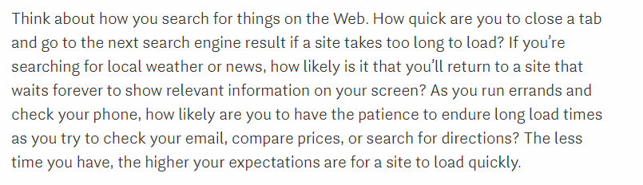
Огляд літератури (аналогів)
Designing for Performance - Lara Hogan
1 розділ - Performance is User Experience
Продуктивність визначає користувацький досвід
4

Slide 5
Огляд літератури (аналогів)
Designing for Performance - Lara Hogan
Швидкість завантаження сторінки стає дедалі важливішою для вебсайтів. Користувачі очікують, що сторінки завантажуватимуться за дві секунди, а після трьох секунд до 40% користувачів залишають сайт. Крім того, 85% мобільних користувачів очікують, що сайти завантажуватимуться не повільніше, а іноді й швидше, ніж на настільних комп’ютерах.
5

Slide 6
Постановка задачі
Провести аналіз програмних методів та метрик, від яких залежить швидкість завантаження вебсайту
Розробити план експериментального дослідження (обрати предметну область, критерії порівняння та аналізу метрик продуктивності)
Спроектувати та розробити 2 проекти для реалізації обраних підходів та їх порівняння для проведення дослідження
Провести експериментальне дослідження та зробити висновки щодо методів оптимізації завантаження вебсторінки
6

Slide 7
Методологія
Методи дослідження:
Експериментальний метод - проведення тестів продуктивності із залученням інструменту вимірювання Lighthouse для оцінки метрик завантаження.
Порівняльний метод - зіставлення показників продуктивності до та після застосування оптимізаційних рішень для порівняння рівня продуктивності.
7

Slide 8
Методологія
Інструментарій та технології, використані в роботі:
- Frontend:
React - бібліотека для побудови інтерфейсів користувача.
Vite - високошвидкісний білдер для React-додатків.
- Backend:
NestJS - серверний фреймворк на Node.js.
PostgreSQL - реляційна СУБД.
TypeORM - ORM для взаємодії з базою даних.
8

Slide 9
Методологія
Інструменти дослідження продуктивності:
Google Lighthouse - інструмент для аудиту сторінки та вимірювання ключових метрик продуктивності Web Vitals
DevTools – панель дев інструментів, вкладки Network, Performance використовувались для аналізу HTTP-запитів, часу завантаження тощо.
9

Slide 10
Архітектура система для проведення експериментального дослідження
Схема архітектури розробленої системи:
- React Frontend
Відображення UI - головне зображення з описом сайту, секції, відео вставка, футер;
Отримання популярних книг - список найпопулярніших книг (фетч з API);
Відгуки - рендеринг відгуків про сайт.
10

Slide 11
Архітектура система для проведення експериментального дослідження
Схема архітектури розробленої системи:
- NestJS Backend
Контролери - обробка CRUD-операцій;
Сервіси – виконання бізнес-логіки;
База даних - збереження всіх сутностей (books, reviews).
11

Slide 12
Опис програмного забезпечення, що було використано у дослідженні
Планування архітектури:
Визначено основні сутності: книги, автори, відгуки;
Розроблено схему взаємодії між фронтендом, бекендом і базою даних.
Розробка бекенду:
Створено NestJS API з ендпоінтами та сервісами для подальшої взаємодії.
12

Slide 13
Опис програмного забезпечення, що було використано у дослідженні
Розробка фронтенду:
Побудовано інтерфейс за допомогою React. Створено компоненти для популярних книг, рецензій, головної сторінки.
В першій (неоптимізованій) версії всі ресурси завантажуються одразу, включно з великим навантаженням.
Оптимізація застосована для другої версії сайту.
13

Slide 14
Опис програмного забезпечення, що було використано у дослідженні
Вибрані мови програмування та фреймворки
 | Мова / інструменти | Фреймворк / Бібліотека
Фронтенд | TypeScript | React, Vite
Бекенд | TypeScript | NestJS, TypeORM
База даних | SQL | PostgreSQL
Стилізація | CSS | CSS Modules
14

Slide 15
Зміст проведеного експерименту
Методи дослідження
У дослідженні було використано порівняльний метод, що передбачав розробку двох версій вебзастосунку:
Неоптимізованої (усі ресурси завантажуються одразу, великі зображення без стиснення, відсутня оптимізація логіки);
Оптимізованої (застосовано lazy loading, стиснення зображень, завантаження медіа при потраплянні до області перегляду).
15

Slide 16
Зміст проведеного експерименту
Вхідні дані
Тестова база даних: 500 книг, 10 авторів, 3 відгука.
Користувацький сценарій: завантаження головної сторінки, перегляд розділу "Популярні книги", "Відео", "Відгуки".
Типовий пристрій: браузер Google Chrome, розширення екрана 1920×1080.
16

Slide 17
Зміст проведеного експерименту
Критерії оцінки ефективності
Продуктивність (Performance)
Час до першого відображення (First Contentful Paint, FCP)
Час до відображення найбільшого елементу (Largest Contentful Paint, LCP)
Час до взаємодії (Total Blocking Time, TBT)
Стабільність візуального макету (Cumulative Layout Shift, CLS)
Візуальне завантаження контенту сторінки (Speed Index)
17

Slide 18
Зміст проведеного експерименту
Послідовність експерименту
Розгортання двох версій застосунку на локальному сервері.
Проведення вимірювань за допомогою Lighthouse.
Повторення тестів 3 рази для кожної версії з метою усереднення результатів.
Порівняння отриманих метрик між оптимізованою і неоптимізованою версіями.
18

Slide 19
Зміст проведеного експерименту
Вимірювання та отримані результати
Метрика | Неоптимізована версія | Оптимізована версія
First Contentful Paint (FCP) | 1 с | 1 с
Largest Contentful Paint (LCP) | 1.6 с | 1.3 с
Total Blocking Time | 710 мс | 370 мс
Кількість HTTP-запитів | 2 | 2
Lighthouse Performance Score | 82/100 | 91/100
19

Slide 20
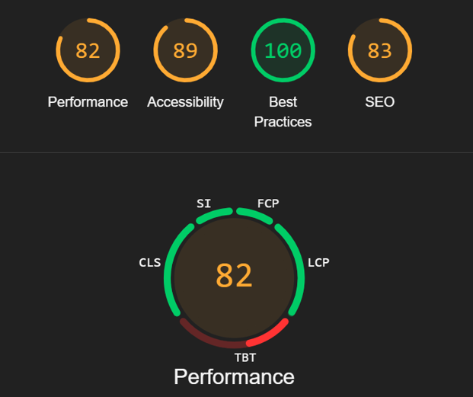
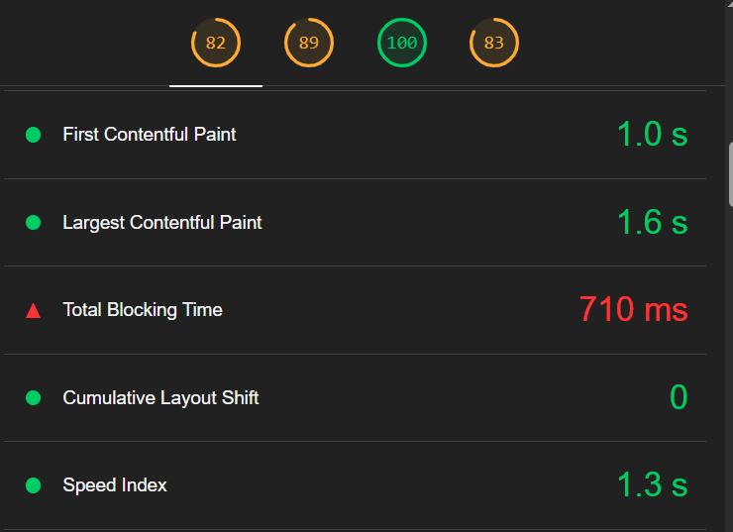
Результати експерименту
Неоптимізована версія
20

Slide 21
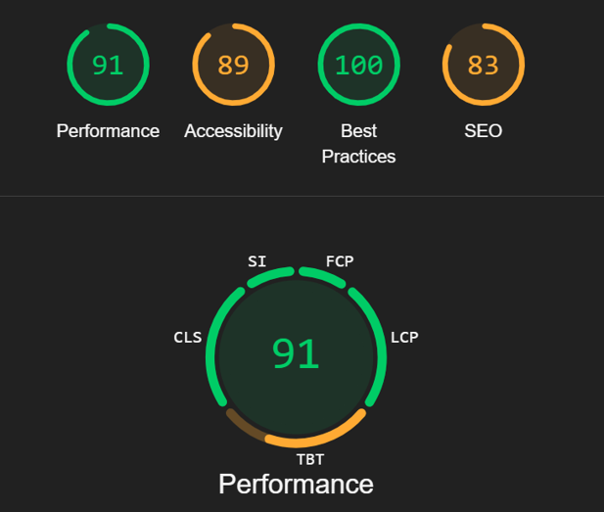
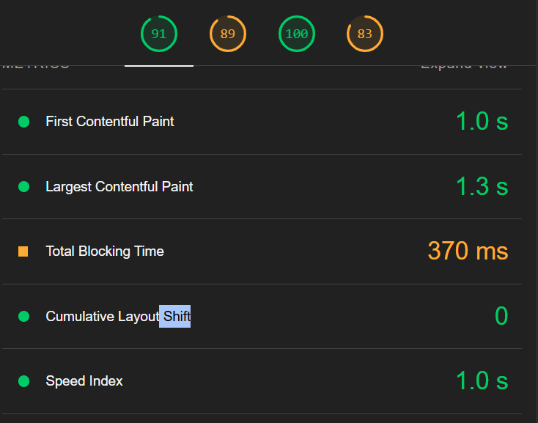
Результати експерименту
Оптимізована версія
21

Slide 22
Аналіз отриманих результатів
Оптимізована версія сайту показала покращення всіх основних метрик:
Speed Index зменшився на ~23%
Total Blocking Time скоротився на ~48%
Largest Contentful Paint покращився на ~19%
CLS залишився ідеальним
Зменшення часу завантаження та блокування означає, що користувачі швидше бачать і можуть взаємодіяти з контентом.
22

Slide 23
Публікація результатів
Стаття “Дослідження методів програмної оптимізації завантаження сайтів на формування досвіду користувачів” опублікована в журналі “Біоніка інтелекту”.
23

Slide 24
Підсумки
Реалістичність та корисність отриманих результатів
Отримані дані базуються на практичному тестуванні реальної версії вебдодатку. Впроваджені оптимізації легко реалізовуються та дають вимірюваний ефект, що робить результати прикладними у реальних проєктах.
24

Slide 25
Підсумки
Надалі дослідження можна розширити, включивши:
розширення функціоналу вебсайту та навантаження логіки (багатосторінковий, навігація, більше логіки);
порівняння з іншими фреймворками (наприклад, Next.js, Svelte);
впровадження SSR або code-splitting для ще глибшої оптимізації.
25

